Slide 1
Нашим мамам посвящается
8 б класс

Slide 2
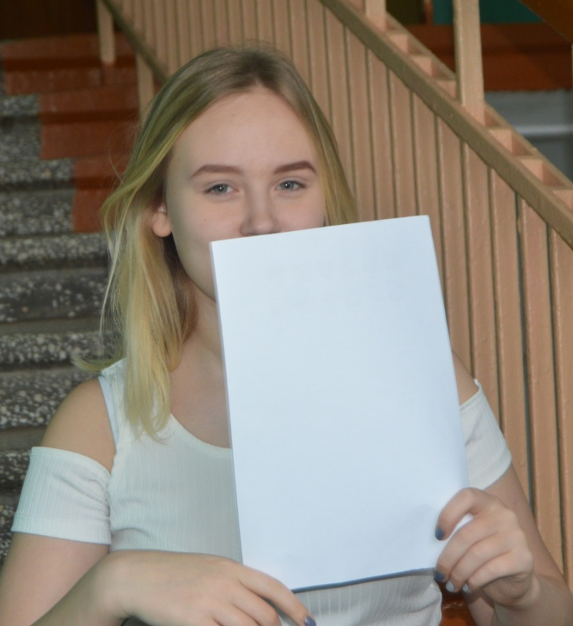
з
п
о

Slide 3
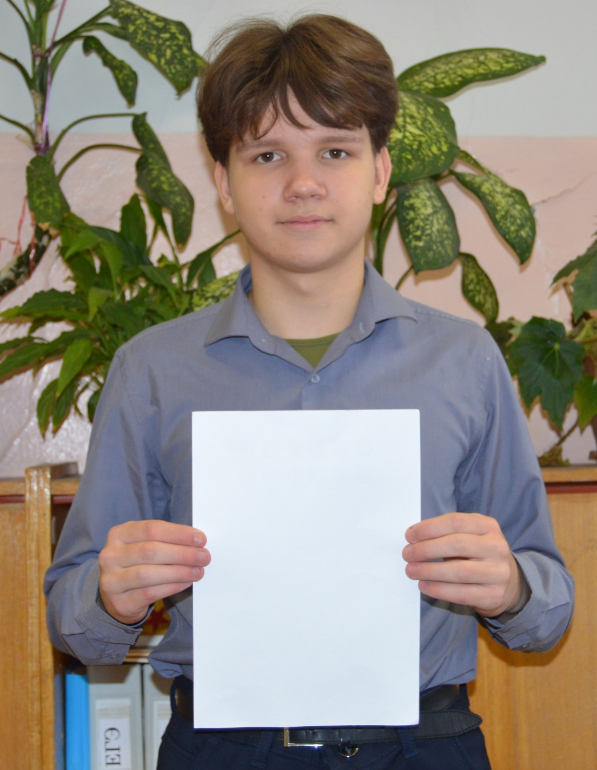
д
р

Slide 4
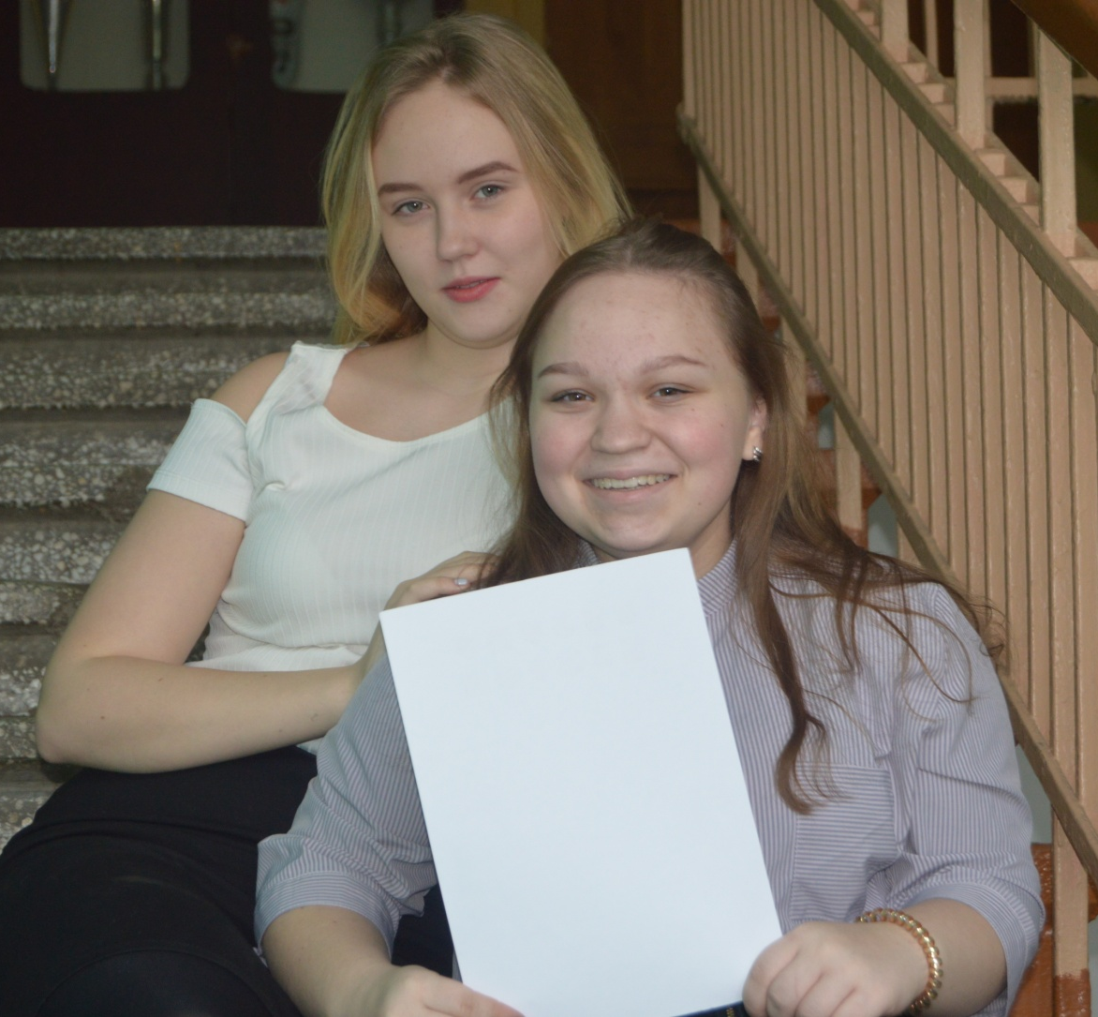
а
в

Slide 5
я
л

Slide 6
е
м

Slide 7
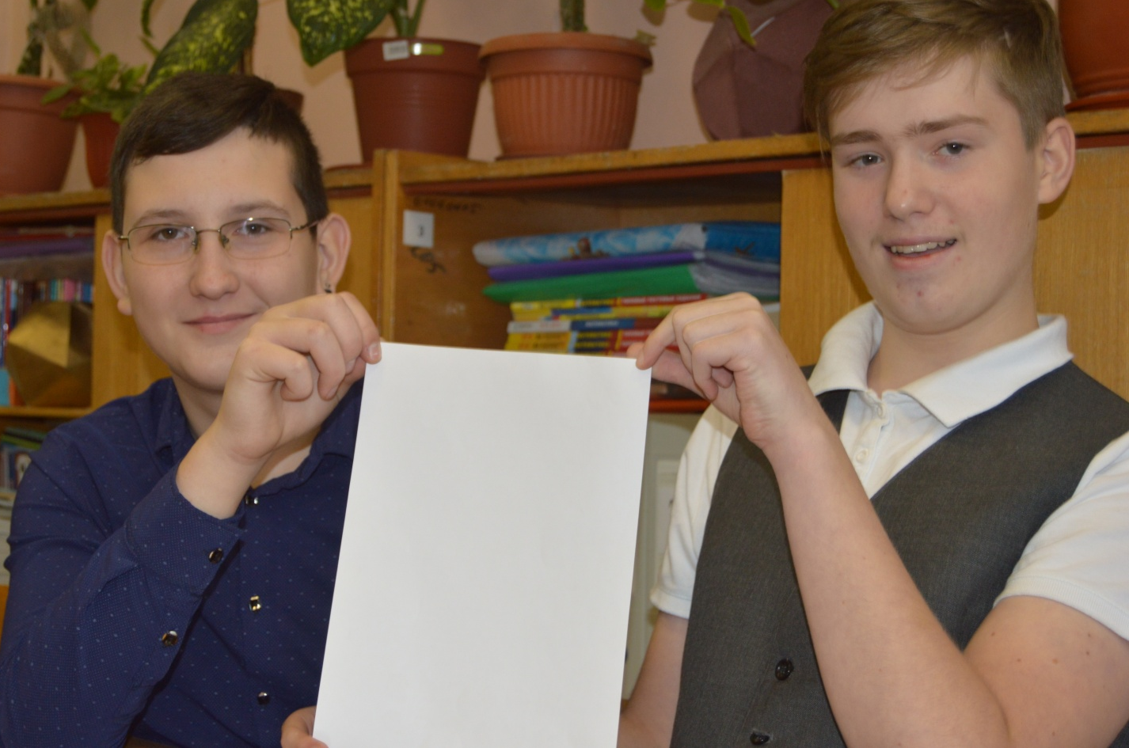
с

Slide 8
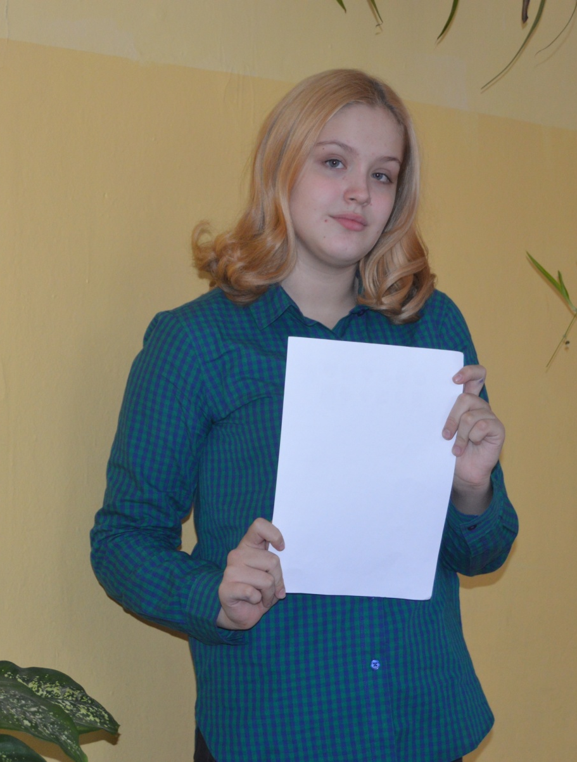
н
д

Slide 9
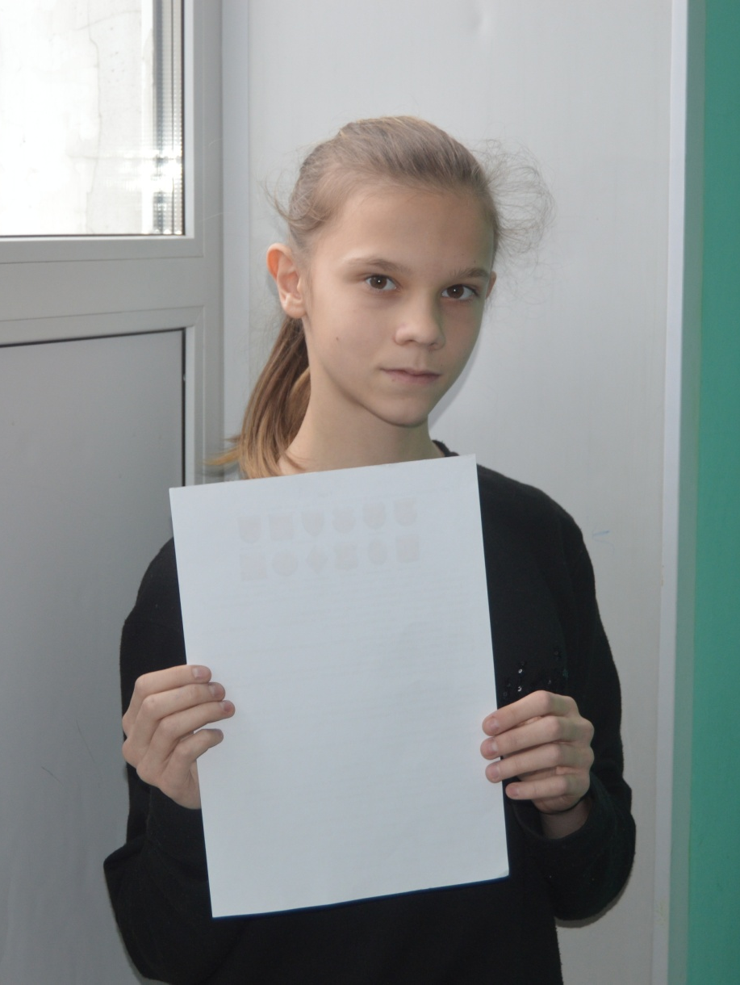
е
м

Slide 10
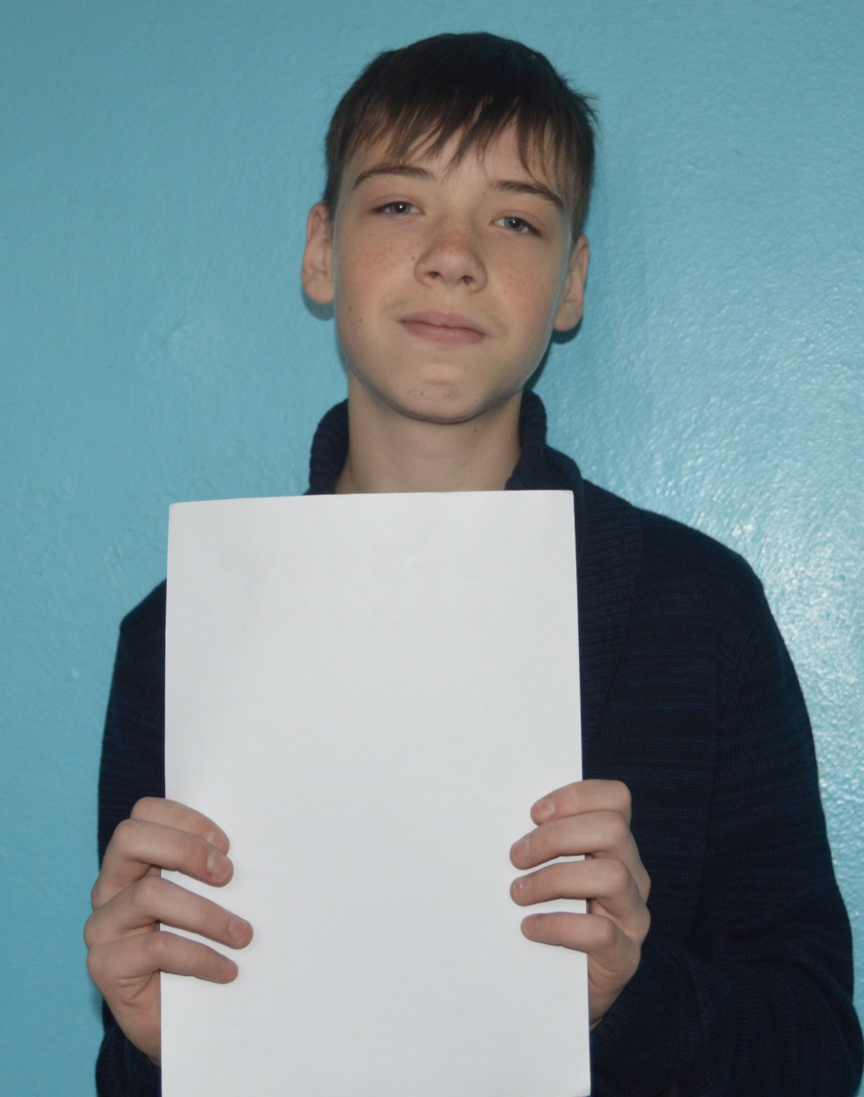
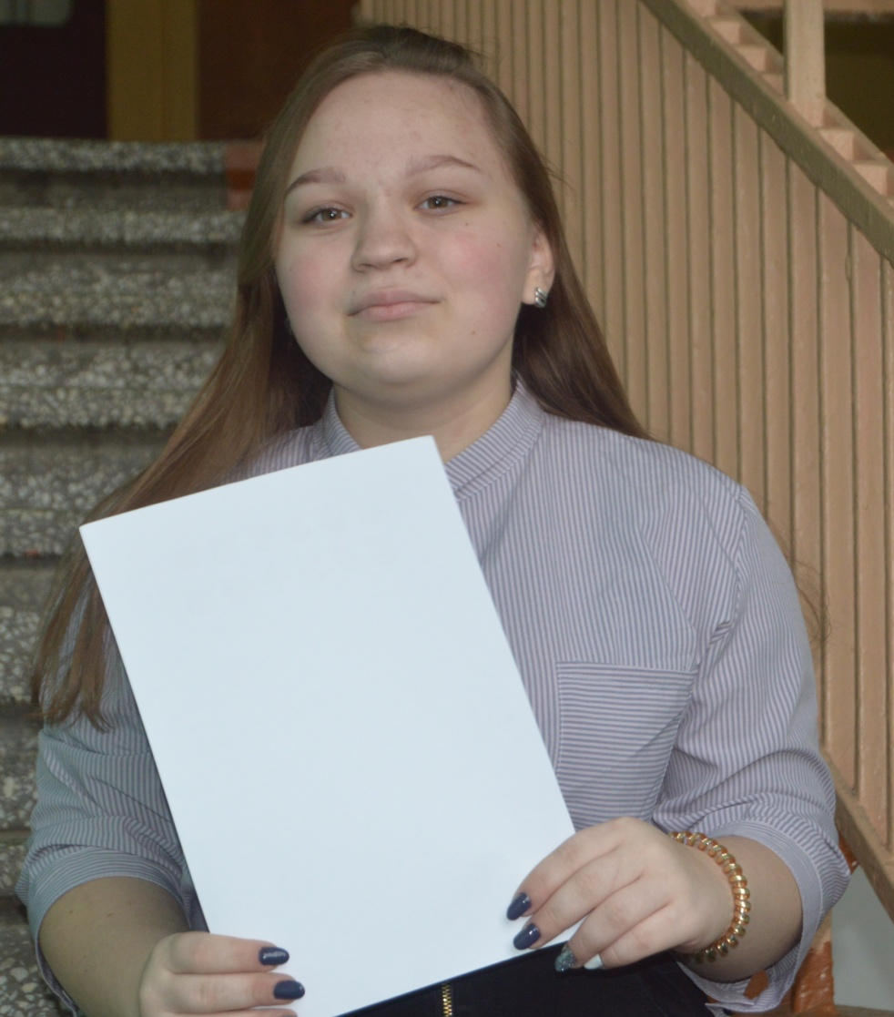
м
а

Slide 11
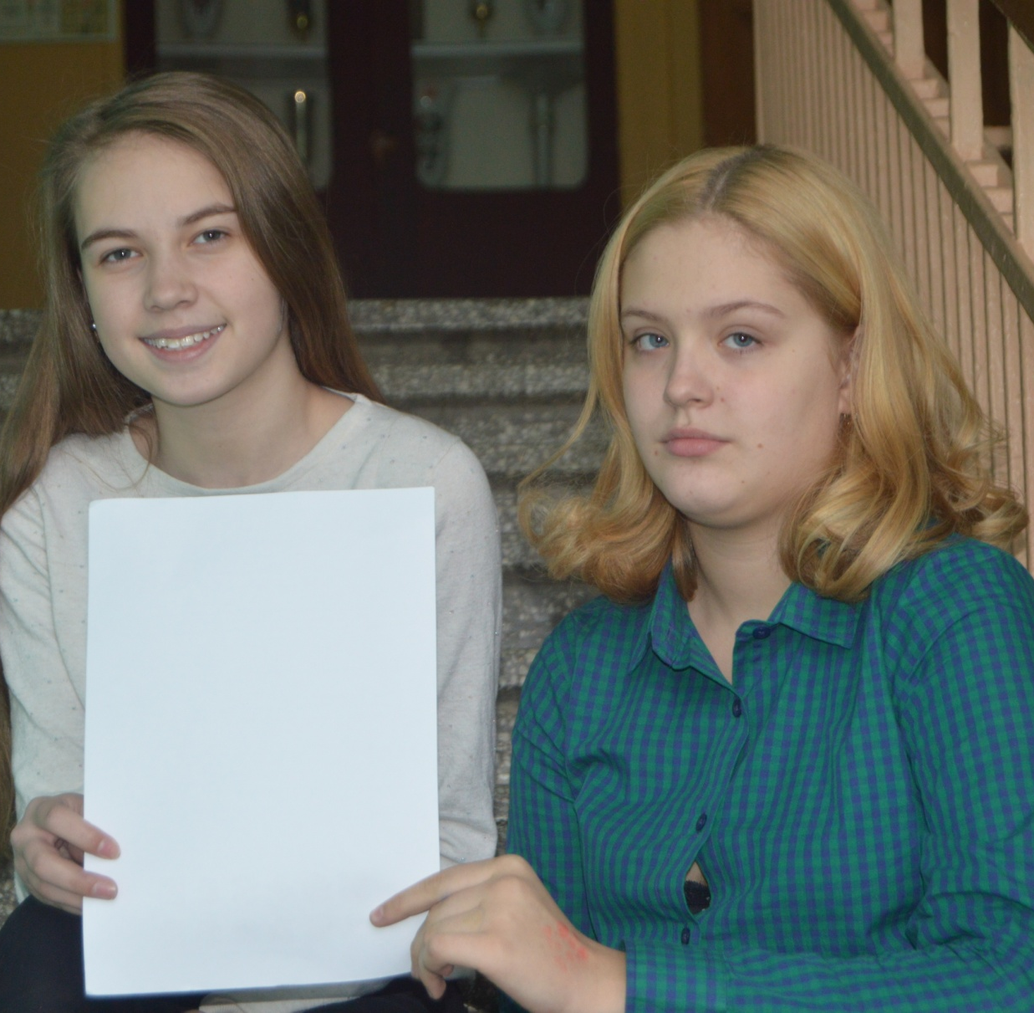
т
е

Slide 12
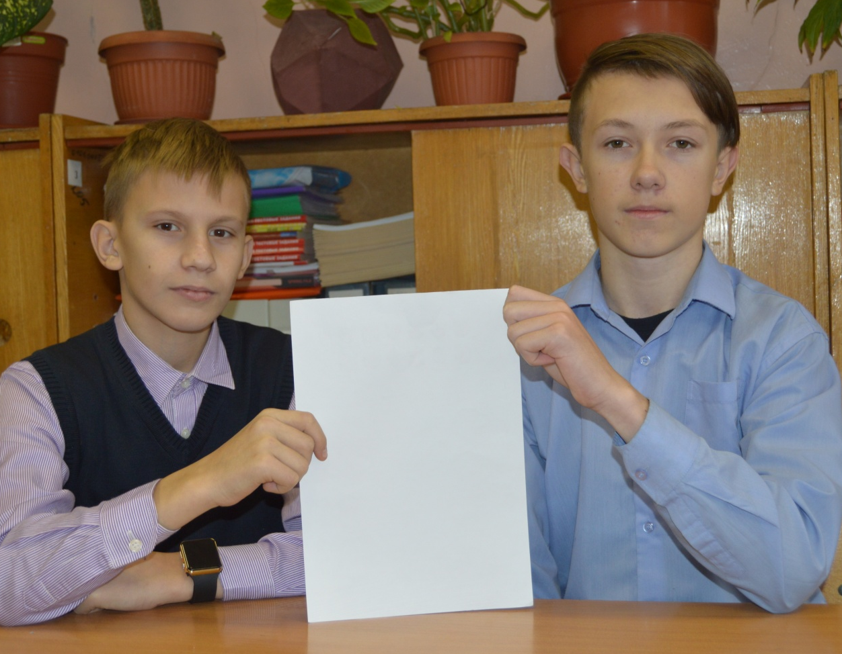
и
р

Slide 13
м
ы

Slide 14
с
в
а

Slide 15
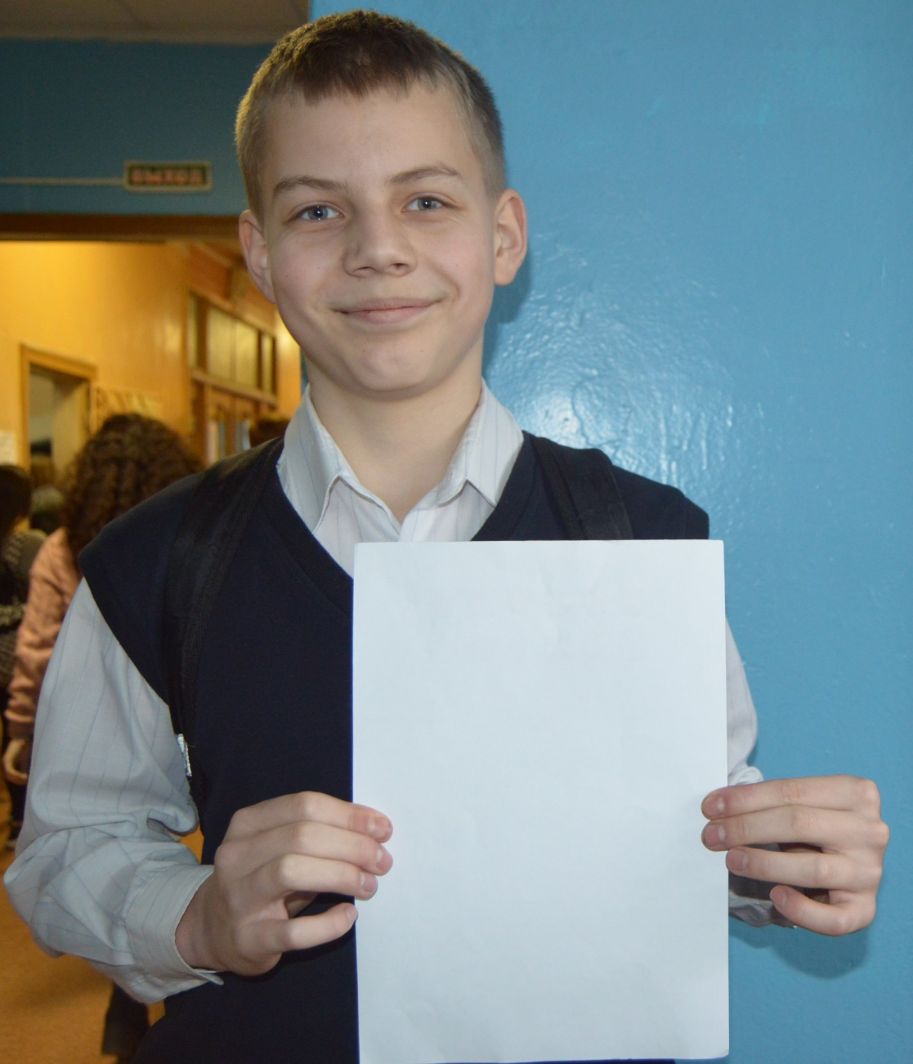
о
ч

Slide 16
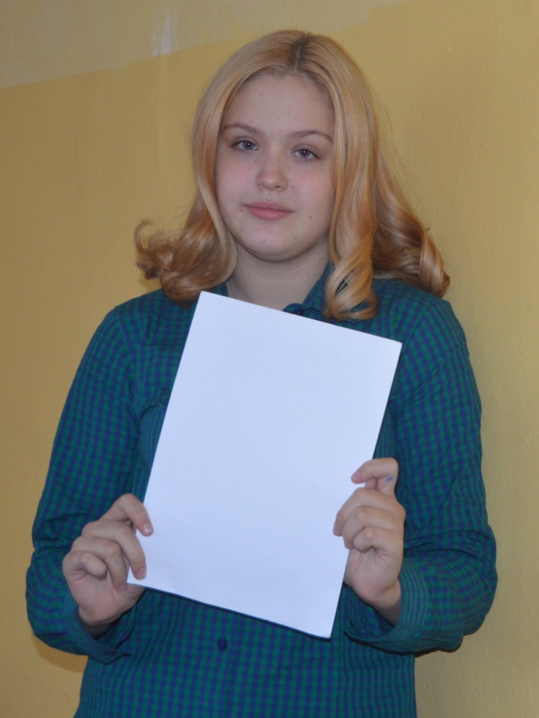
ь
н
е

Slide 17
л
ю

Slide 18
б
!
м
и

Slide 19
Спасибо за внимание

